Slide 1
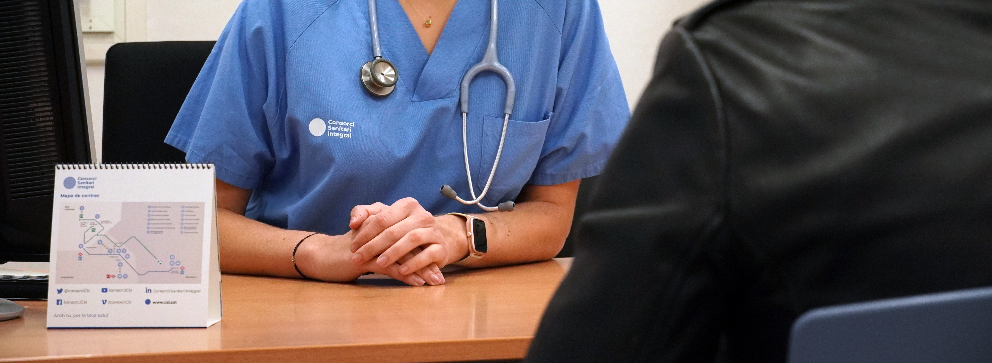

Metge/essa del Treball
Busquem un/a professional amb un grau universitari de Medicina, juntament amb l’especialitat mèdica en Medicina del Treball.
Per què treballar amb nosaltres? Qui som?
El Consorci Sanitari Integral és una entitat pública de serveis sanitaris (primària i especialitzada), socials i sociosanitaris, amb 13 centres de treball ubicats a l’àrea de Barcelona, de l’Hospitalet de Llobregat i del Baix Llobregat amb més de 3.400 professionals.
Treballem de forma coordinada amb diferents serveis i donem suport al creixent professional del nostre equip.
Què t’oferim?
Contracte de substitució (amb possibilitats de contracte estructural) a temps complert amb retribució segons conveni SISCAT
Què has de fer si estàs interessat/ada?
Enviar el teu Currículum Vitae a l’adreça electrònica: seleccio@csi.cat, indicant a l’assumpte la referència BET/2323 i per quin mitjà has conegut aquesta oferta de treball.
L’Hospitalet de Llobregat, 9 de maig de 2023
Àrea de desenvolupament- Direcció de persones - Av. Josep Molins 29-41- 08902 L’Hospitalet de Llobregat

Slide 2
Médico/a de Trabajo
Buscamos un/a profesional con un grado universitario de Medicina, junto con la especialidad médica en Medicina del Trabajo.
¿Por qué trabajar con nosotros? ¿Quiénes somos?
El Consorci Sanitari Integral es una entidad pública de servicios sanitarios (primaria y especializada), sociales y sociosanitarios, con 13 centros de trabajo ubicados en el área de Barcelona, de l’Hospitalet de Llobregat y del Baix Llobregat con más de 3.400 profesionales.
Trabajamos de forma coordinada con diferentes servicios y damos apoyo a los profesionales de nuestro equipo.
¿Qué te ofrecemos?
Contrato de sustitución (con posibilidades de contrato estructural) a tiempo completo con retribución según convenio SISCAT
¿Qué tienes que hacer si estás interesado/a?
Enviar tu Currículum Vitae al correo electrónico: seleccio@csi.cat, indicando en el asunto la referencia BET/2323 y el medio por el que has conocido esta oferta de trabajo.
L’Hospitalet de Llobregat, 9 de mayo de 2023
Àrea de desenvolupament- Direcció de persones - Av. Josep Molins 29-41- 08902 L’Hospitalet de Llobregat

